Slide 1

Seminář pro žadatele v dotačních programech Sekce pro lidská práva Úřadu vlády ČR pro rok 2017
Úřad vlády České republiky
Odbor lidských práv a ochrany menšin
Lichtenštejnský palác
4. srpna 2016

Slide 2
Základní informace a změny v poskytování dotací pro rok 2017
Úřad vlády České republiky
Odbor lidských práv a ochrany menšin
Lichtenštejnský palác
4. srpna 2016

Slide 3
Program 4. srpna 2016
Úřad vlády České republiky
Odbor lidských práv a ochrany menšin
09.30 – 09.45 Úvodní slovo
09.45 – 10.45 Novelizace Směrnice
Nová podoba rozpočtu projektu
Elektronizace dotačního řízení
10.45 – 11.15 Přestávka
11.15 – 12.00 Nejčastější chyby při čerpání dotací
12.00 – 12.15 Diskuze
12.15 – 13.00 Oběd
13.00– 16.00 Workshopy k jednotlivým dotačním programům
Prevence sociálního vyloučení a komunitní práce (Zlatý sál)
Podpora implementace Evropské charty regionálních či menšinových jazyků (Masarykův sál)
Podpora veřejně účelných aktivit nestátních neziskových organizací v oblasti rovnosti žen a mužů (Hnědý sál)
nově Podpora kapacit celostátních mezioborových sítí nestátních neziskových organizací (Zahradní salonek)
16.00 Závěr

Slide 4
Program
Úřad vlády České republiky
Odbor lidských práv a ochrany menšin
Společná témata dopoledne
Zvláštní ustanovení dotačních programů a podávání žádostí odpoledne
  Prevence sociálního vyloučení a komunitní práce
  Podpora implementace Evropské charty regionálních či menšinových jazyků
  Podpora veřejně účelných aktivit nestátních neziskových organizací v oblasti rovnosti žen a mužů
  nově Podpora kapacit celostátních mezioborových sítí nestátních neziskových organizací

Slide 5
Obsah
Úřad vlády České republiky
Odbor lidských práv a ochrany menšin
Směrnice VÚV č. 2/2016 o poskytování neinvestičních dotací k financování programů v oblasti lidských práv
Úprava rozpočtu projektu
Elektronizace dotačního řízení (vyjma celostátních mezioborových sítí)
  Základní informace o webové aplikaci
  Registrace a sdílení projektů
  Spuštění aplikace
Informace o zahrnutí práce dobrovolníků do spolufinancování projektu

Slide 6
Nová Směrnice
Úřad vlády České republiky
Odbor lidských práv a ochrany menšin
Směrnice vedoucího Úřadu vlády České republiky č. 2/2016 o poskytování neinvestičních dotací k financování programů
v oblasti lidských práv
  Směrnice (ustanovení platná pro všechny dotační programy), Zvláštní ustanovení, Rozhodnutí a Dodatek ke Směrnici

Slide 7
Hlavní změny I
Úřad vlády České republiky
Odbor lidských práv a ochrany menšin
Přijetí strategických dokumentů v oblasti lidských práv a změny právních norem
  Státní politika vůči nestátním neziskovým organizacím na léta 2015 – 2020
  Statut Rady vlády pro nestátní neziskové organizace
  Vyhláška č. 367/2015 Sb. o zásadách a lhůtách finančního vypořádání vztahů se státním rozpočtem
Elektronizace dotačního řízení
  Žádost o dotaci, Dodatek žádosti, Průběžná a Závěrečná zpráva
  Krycí list vygenerovaný webovou aplikací po finálním elektronickém vyplnění dokumentů (vyjma celostátních mezioborových sítí)

Slide 8
Úřad vlády České republiky
Odbor lidských práv a ochrany menšin
Hlavní změny II
Změny v oblasti uznatelných a neuznatelných nákladů, výše podpory, procenta spoluúčasti
  Zejména dotační program Podpora terénní práce, Podpora koordinátorů pro romské záležitosti a Evropská charta jazyků - obce
Formální úpravy
  Čestné prohlášení o seznámení se se Směrnicí

Slide 9
Průběh dotačního řízení 2017 I
Úřad vlády České republiky
Odbor lidských práv a ochrany menšin
Zaslání žádostí a krycích listů – 30. září 2016
Formální vyhodnocení žádostí ÚV ČR
Výzva k odstranění nedostatků v žádosti
  Elektronicky
  Nereagování na výzvu = neposkytnutí dotace
  Lhůta 5 pracovních dnů
Hodnotící komise (listopad/prosinec 2016)
  Externí hodnocení
  Zveřejnění výsledků do 10 pracovních dnů po zasedání komise na internetových stránkách Úřadu vlády

Slide 10
Průběh dotačního řízení 2017 II
Úřad vlády České republiky
Odbor lidských práv a ochrany menšin
Dodatky k žádostem
  Elektronicky (prosinec/leden)
  Lhůta 8 pracovních dnů
  Krycí list
Pro příjemce za rok 2016: vyúčtování dotace za předcházející rok
  NNO a kraje - 15. února 2017
  Obce 25. února 2017
  Špatné vyúčtování = neposkytnutí dotace
Vydání Rozhodnutí – nutné nastudovat!
Vyplacení dotací zpravidla do 31. března 2017, nejdříve však po provedení předběžné řídící kontroly

Slide 11
Průběh dotačního řízení 2017 III
Úřad vlády České republiky
Odbor lidských práv a ochrany menšin
Předložení průběžné zprávy (31. srpna 2017)
a příprava žádostí na rok 2018
  Elektronicky
  Krycí list
Závěrečná zpráva a vyúčtování (čl. 15)
  NNO do 15. února 2018
  Části závěrečné zprávy
    Finanční vypořádání dle vyhlášky 367/2015 Sb.
    Samotná závěrečná zpráva
    Kopii účetní sestavy
    V případě zahrnutí dobrovolníků jejich přehled do nepovinných příloh
  Krycí list

Slide 12
Vratka dotace v průběhu kalendářního roku
Úřad vlády České republiky
Odbor lidských práv a ochrany menšin
Při předčasném ukončení realizace projektu či při nezapočetí realizace (čl. 16)
Oznámení Úřadu do 15 pracovních dnů s odůvodněním v listinné podobě
Do 30 dnů navrácení poměrné části, dle délky realizace projektu, nebo v případě nerealizace celé dotace na účet Úřadu, z něhož mu byla poskytnuta dotace

Slide 13
Struktura rozpočtu I
Úřad vlády České republiky
Odbor lidských práv a ochrany menšin
V dotační aplikaci bude vložena metodika/návod k rozpočtu projektu
Rozpočet projektu uvádí náklady celého projektu a zvlášť náklady hrazené z dotace
Rozpočet je součástí Rozhodnutí o poskytnutí dotace -> je závazný

Slide 14
Struktura rozpočtu II
Úřad vlády České republiky
Odbor lidských práv a ochrany menšin
Uznatelné náklady dle Směrnice č. 2/2016 ve znění pozdějších předpisů a Zvláštních ustanovení
Specifikace rozpočtu
  ke každé položce rozpočtu hrazené z dotace
  slouží k posouzení účelnosti, hospodárnosti a efektivnosti vynaložených prostředků
  uvádět ve formátu druh náklady a výše prostředků v Kč, např. tiskárna 6.000 Kč
  otázka úrovně specifikace nákladů
Notes:
Křížová kontrola v aplikaci – nepustí vás to nevyplnit

Slide 15
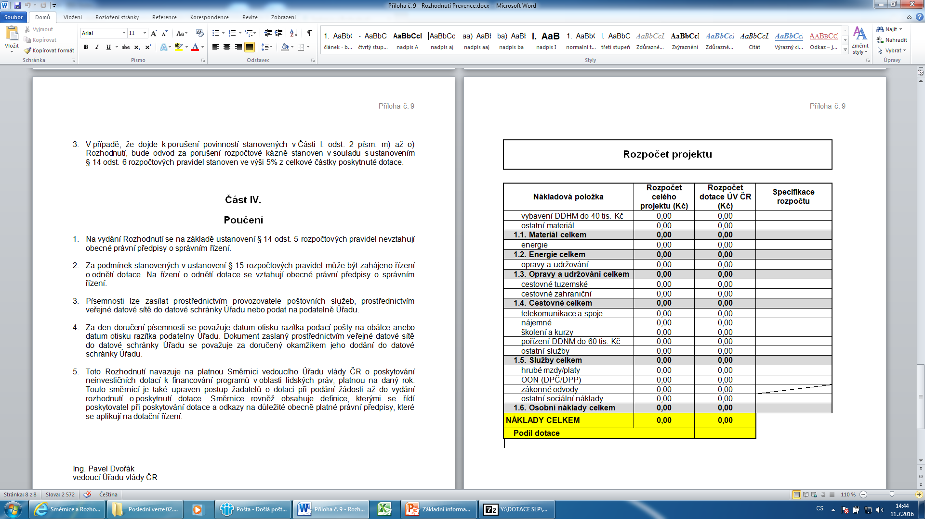
Notes:
Šedé a žluté sloupce součtové, do nich se nepíše, odvody na sociální a zdravotní již součástí 1.6 osobí náklady, nikoliv samostatná skupina, vliv na 20 % přesun – již ne skupiny položek ale jednotlivé položky

Slide 16
Struktura rozpočtu III
Úřad vlády České republiky
Odbor lidských práv a ochrany menšin
Zjednodušení a sloučení položek a skupin, nejvýraznější změny:
Osobní náklady:
  Zákonné odvody
  Ostatní sociální náklady

Slide 18
Struktura rozpočtu IV
Úřad vlády České republiky
Odbor lidských práv a ochrany menšin
Služby celkem
  Odstranění položky právní a ekonomické služby (zahrnout do ostatních služeb a specifikovat)
  Ostatní služby (náklady organizace na služby spojené s realizací projektu)
  Nerozlišování přímých a nepřímých nákladů

Slide 20
Struktura rozpočtu V
Úřad vlády České republiky
Odbor lidských práv a ochrany menšin
Materiálové náklady
  Odstranění položky kancelářské potřeby – specifikovat v ostatních materiálových nákladech
  Nerozlišování přímých a nepřímých nákladů

Slide 22
Struktura rozpočtu VI
Úřad vlády České republiky
Odbor lidských práv a ochrany menšin
1.6 Jiné provozní náklady
  Odstranění této skupiny položek a položky místní a správní poplatky

Slide 23
Rozpočet I
Úřad vlády České republiky
Odbor lidských práv a ochrany menšin
Méně specifických položek, méně skupin položek
Při realizaci projektu mohou být jednotlivé položky rozpočtu dotace překročeny v rozpětí do 20 %, a to při nezměněné výši poskytnuté dotace a za předpokladu, že je jiná položka, popřípadě jiné položky, uspořeny.
Nikoliv skupiny položek!!!

Slide 24
Rozpočet II
Úřad vlády České republiky
Odbor lidských práv a ochrany menšin
Jednotlivými položkami se rozumí: vybavení DDHM do 40 tis. Kč; ostatní materiál; energie; opravy a udržování; cestovné tuzemské; cestovné zahraniční; apod.
Do schváleného rozpočtu dotace nelze doplnit další položku nebo použít dotaci na položku s nulovou hodnotou
V ojedinělých případech možno požádat o individuální změnu nákladu v rámci nenulové položky rozpočtu

Slide 26
Elektronizace dotačního řízení
(vyjma celostátních mezioborových sítí)
Úřad vlády České republiky
Odbor lidských práv a ochrany menšin
Od roku 2017 celý průběh dotačního řízení pouze elektronicky
  Tzn. Žádost o dotaci, dodatek, průběžná zpráva i závěrečná zpráva skrze webovou aplikaci
Každý žadatel musí být registrován – získat přihlašovací údaje
Nově se po finálním odeslání dokumentu generuje tzv. „krycí list“, který se zasílá Úřadu

Slide 27
Elektronizace dotačního řízení II
Úřad vlády České republiky
Odbor lidských práv a ochrany menšin
Krycí list obsahuj základní informace (název organizace a projektu, vygenerované číslo, aj.) o projektu
Krycí list musí být podepsán statutárním zástupcem nebo jím pověřenou osobou
  Pokud pověřená osoba, nutno přiložit originál nebo úředně ověřená kopie plné moci
  Podpis zmocněnce i zmocnitele
Celostátní mezioborové sítě – bez krycího listu, žádost doporučeně poštou s CD/DVD (viz odpolední část a Dodatek ke Směrnici)

Slide 28
Elektronizace dotačního řízení III
Úřad vlády České republiky
Odbor lidských práv a ochrany menšin
Odeslání krycího listu (čl. 19)
  Prostřednictvím provozovatele poštovních služeb
  Prostřednictvím veřejné datové sítě do datové schránky
  Osobně na podatelně Úřadu
Datum doručení = datum otisku razítka pošty na obálce, datum otisku razítka podatelny Úřadu, dodání do datové schránky Úřadu
Komunikace probíhá elektronicky – prostřednictvím emailových adres nebo skrze webovou aplikaci
Nutné dbát na aktualizaci svých emailových adres a pravidelně sledovat webovou aplikaci

Slide 29
Hlavní důvody pro vyřazení žádostí
Úřad vlády České republiky
Odbor lidských práv a ochrany menšin
  Krycí list doručen po 30. září 2016 (celostátní mezioborové sítě – doručení žádosti po termínu), za den doručení se považuje datum odeslání
  Žádost o dotaci odeslaná pouze elektronicky prostřednictvím webové aplikace bez odeslaného podepsaného krycího listu
  Nekompletní žádost, tj. bude chybět některá z povinných příloh, aniž by absence byla řádně odůvodněna
  Nevypořádání dotace z předchozího roku v termínu (15. únor 2018)
  Nepředložení závěrečné zprávy v termínu (15. únor 2018)
  Neodstranění nedostatků v předloženém vyúčtování a závěrečné zprávě

Slide 30
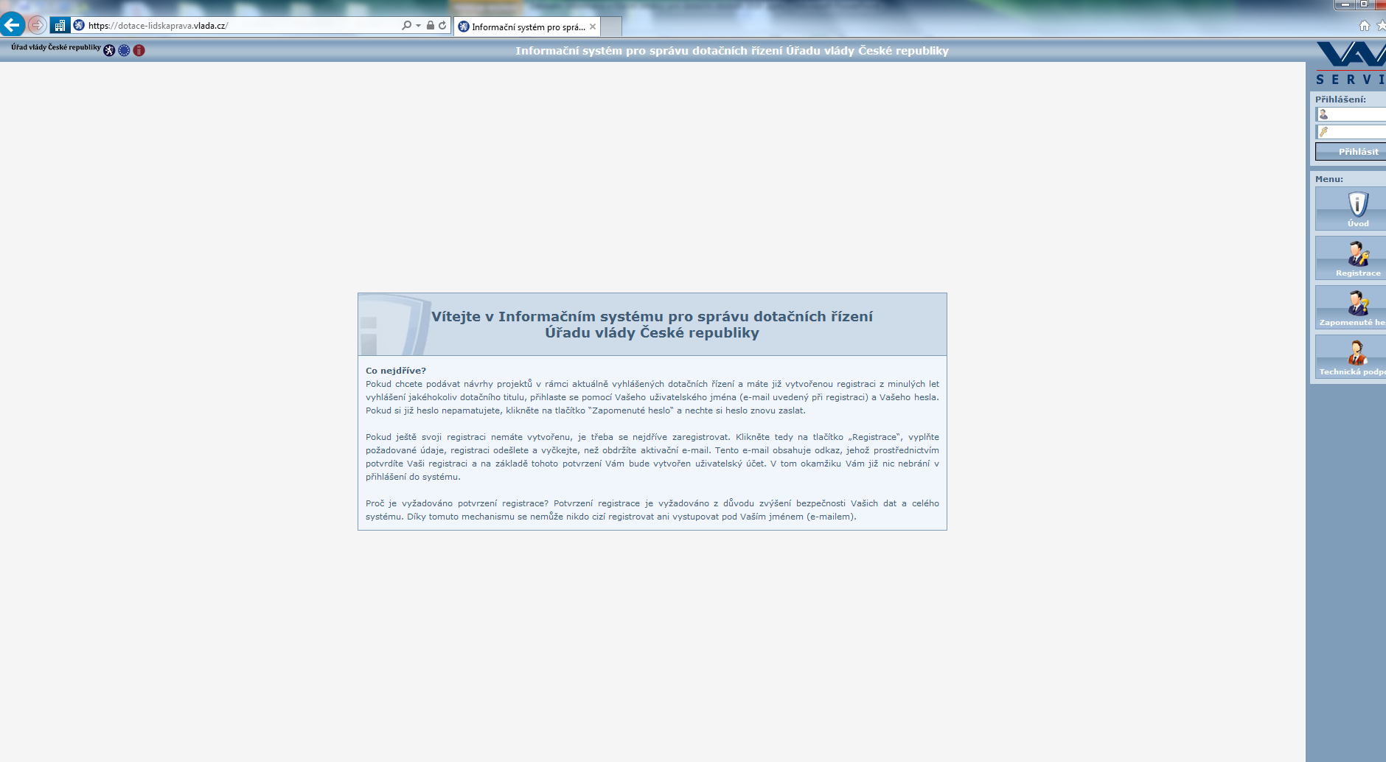
K elektronizaci blíže…
Úřad vlády České republiky
Odbor lidských práv a ochrany menšin
https://dotace-lidskaprava.vlada.cz/

Slide 31
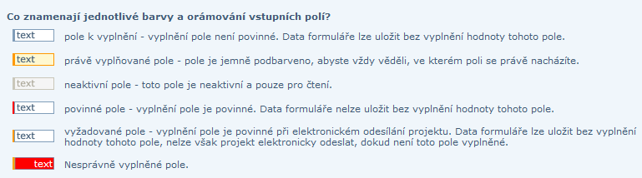
Několik užitečných informací
Úřad vlády České republiky
Odbor lidských práv a ochrany menšin
Různá barva polí – různá důležitost

Slide 32
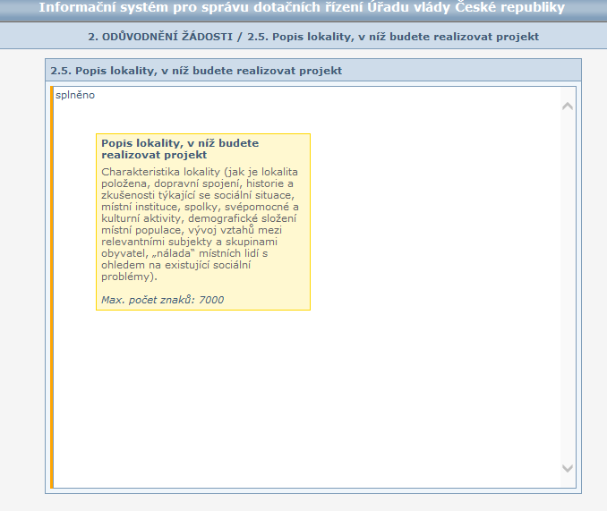
Úřad vlády České republiky
Odbor lidských práv a ochrany menšin
Nápověda najeďte kurzorem na vyplňované pole a tím se Vám zobrazí popis daného pole.

Slide 33
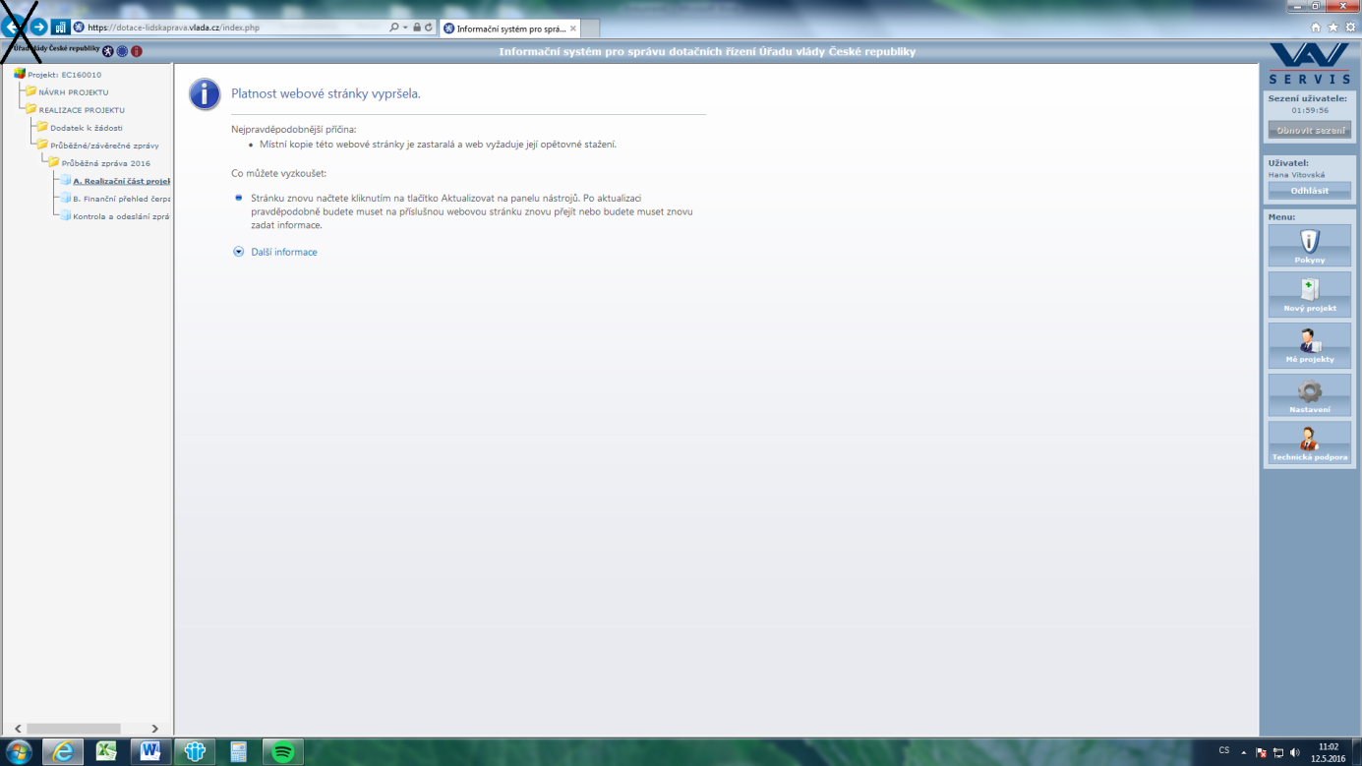
Úřad vlády České republiky
Odbor lidských práv a ochrany menšin
Pokud se chcete vrátit o krok zpět, v aplikaci nefunguje tlačítko „Zpět“ (viz obrázek). Je nutné vrátit se o krok zpět/nahoru v rámci stromové struktury.
Pokud byste tlačítko „Zpět“ použili, neuložený text se Vám vymaže! Vše si průběžně ukládejte

Slide 34
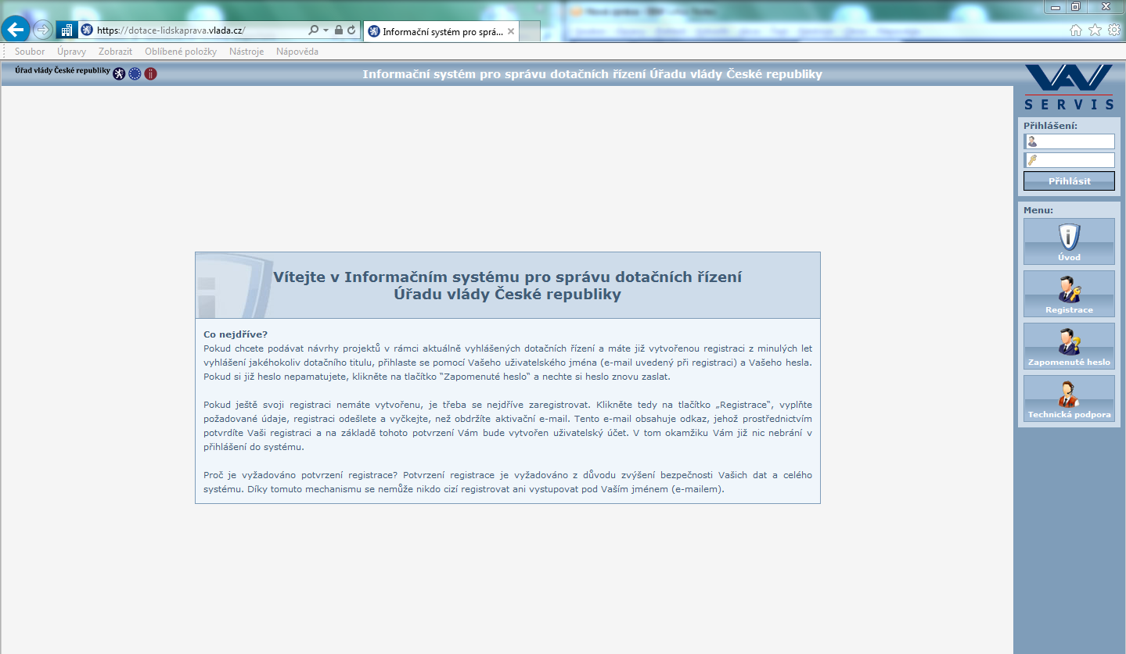
Registrace ve webové aplikaci
Úřad vlády České republiky
Odbor lidských práv a ochrany menšin
V internetovém prohlížeči otevřít stránku
https://dotace-lidskaprava.vlada.cz

Slide 35
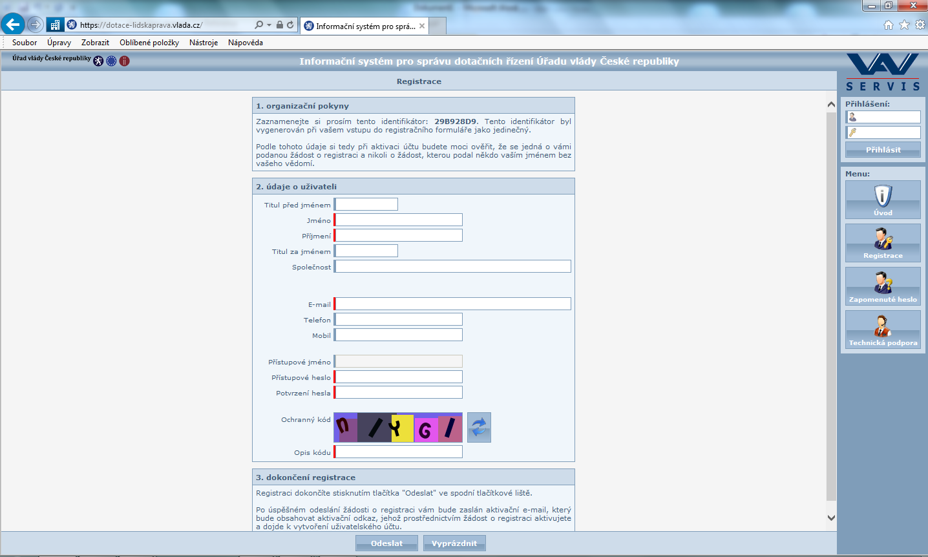
Úřad vlády České republiky
Odbor lidských práv a ochrany menšin
2) Po kliknutí na tlačítko „Registrace“ (v pravé části obrazovky) se zobrazí následující stránka s registračním formulářem

Slide 36
Úřad vlády České republiky
Odbor lidských práv a ochrany menšin
  Vyplňte údaje o fyzické osobě, která za žadatele bude pracovat s webovou aplikací a bude sloužit jako kontaktní osoba pro komunikaci mezi Úřadem vlády a žadatelem/příjemcem. Nejedná se o údaje žadatele jakožto právnické osoby, ale údaje o osobě spravující žádost o dotaci.
  Po důkladné kontrole údajů klikněte na tlačítko „Odeslat“, které se nachází dole na obrazovce.

Slide 37
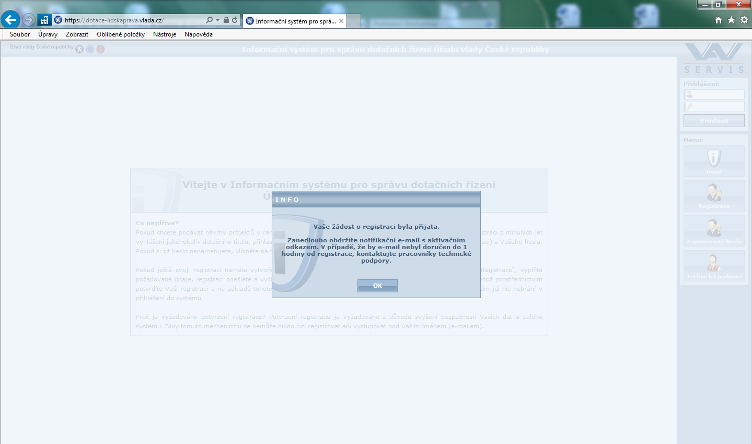
Úřad vlády České republiky
Odbor lidských práv a ochrany menšin
3) Po odeslání registračního formuláře se objeví informace, že Vaše žádost o registraci byla přijata a že obdržíte email s aktivačním odkazem:

Slide 38
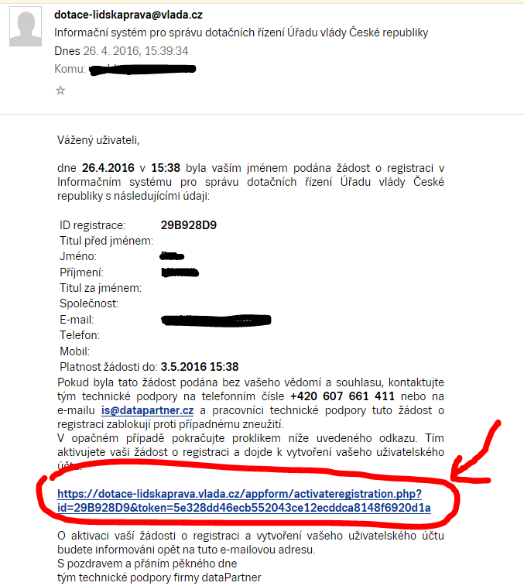
Úřad vlády České republiky
Odbor lidských práv a ochrany menšin
4) Na emailovou adresu uvedenou v registračním formuláři Vám dojde email, který bude vypadat takto:
  Potvrďte registraci kliknutím na odkaz uvedený v emailu.

Slide 39
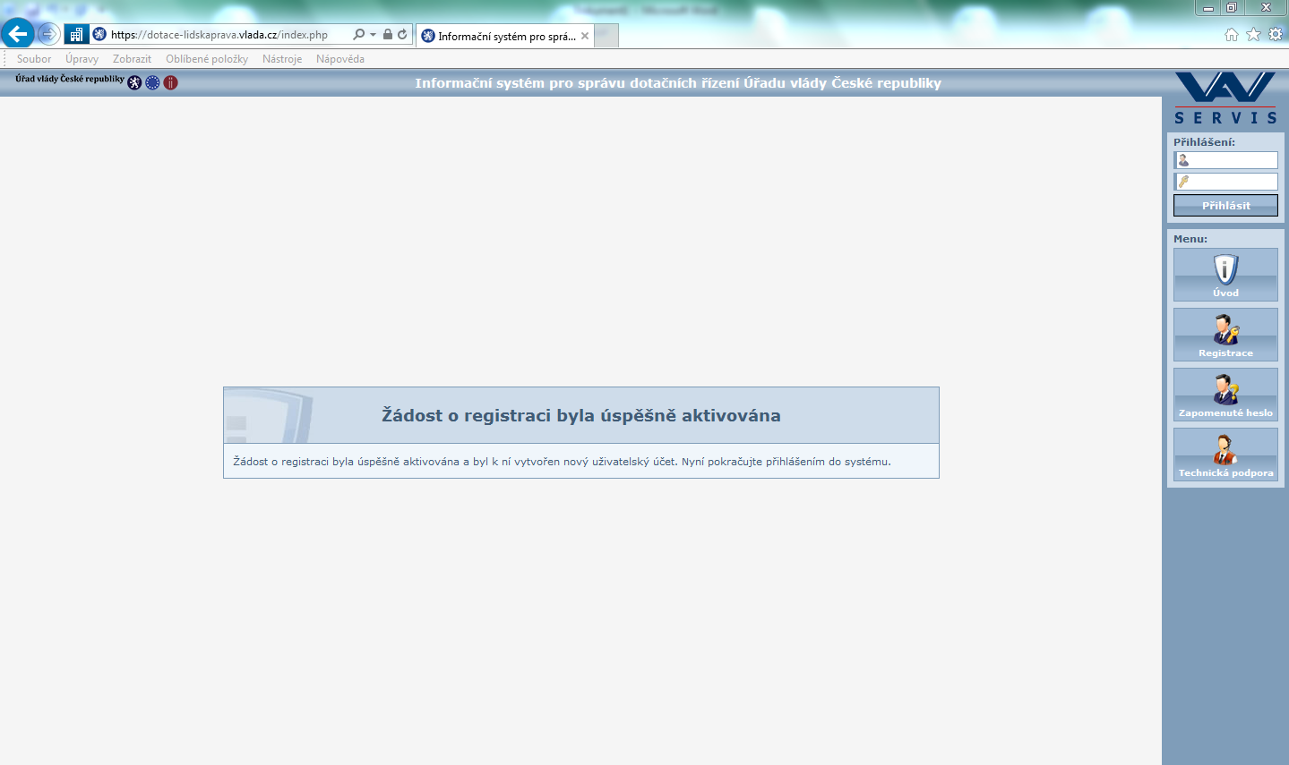
Úřad vlády České republiky
Odbor lidských práv a ochrany menšin
5) Po kliknutí na odkaz se Vám objeví stránka s informací, že žádost o registraci byla úspěšně aktivována:

Slide 40
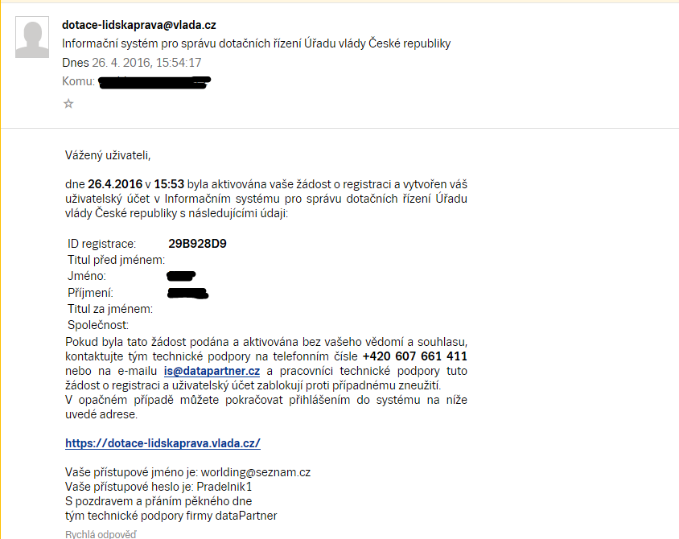
Úřad vlády České republiky
Odbor lidských práv a ochrany menšin
6) Na emailovou adresu uvedenou v registraci Vám přijde email s informací, že Vaše registrace byla aktivována:
  Vaše registrace do webové aplikace je tak dokončena.

Slide 41
Nastavení sdílení projektu v dotační aplikaci
Úřad vlády České republiky
Odbor lidských práv a ochrany menšin
  Projekt zakládá pouze jeden uživatel. Tento uživatel v první fázi vlastní k projektu všechna práva.
  Projekt můžete nasdílet dalším uživatelům. Je však nutné, aby uživatel, kterému chcete projekt sdílet, měl vytvořený účet v systému, tzn. registroval se způsobem, který byl již popsán.
  Pro sdílení práv je nutné mít projekt založený!

Slide 42
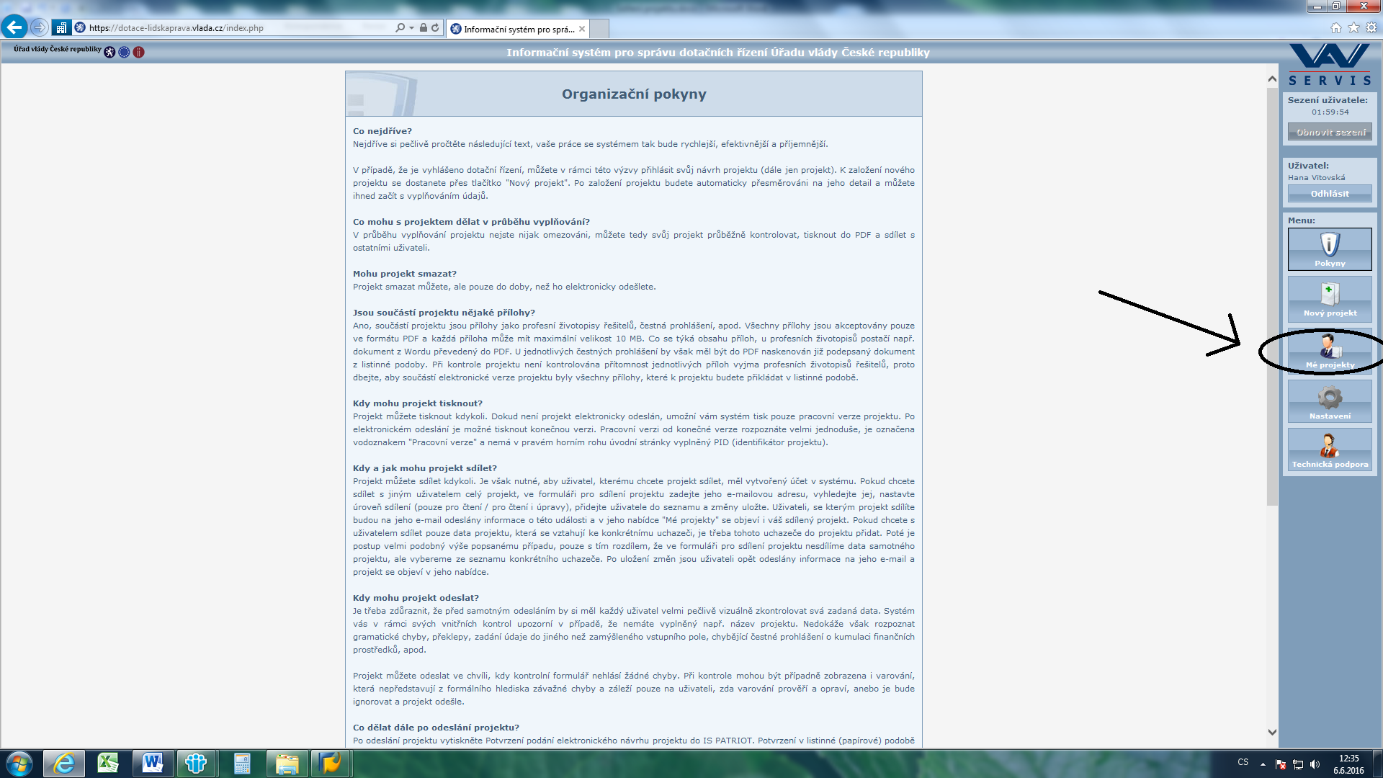
Úřad vlády České republiky
Odbor lidských práv a ochrany menšin
Pro nasdílení projektu klikněte po přihlášení do aplikace na tlačítko „Mé projekty“ vpravo v menu, viz obrázek.

Slide 43
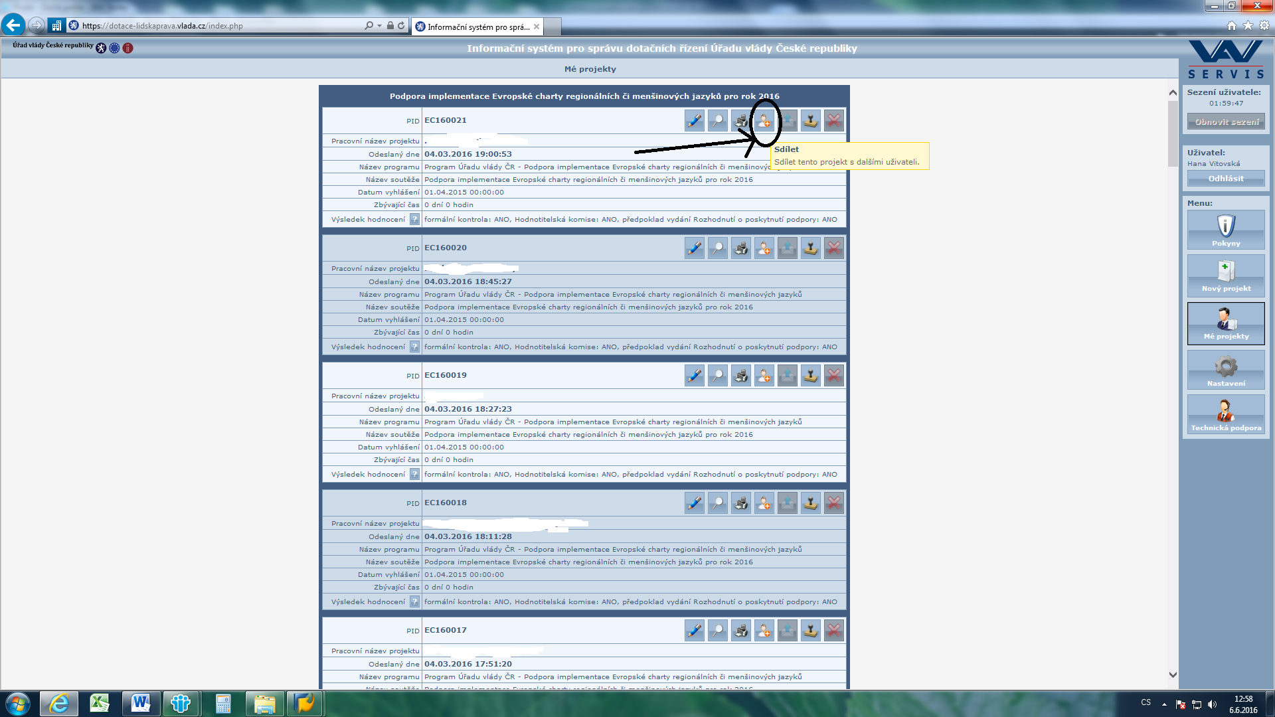
Úřad vlády České republiky
Odbor lidských práv a ochrany menšin
2) Vyberte projekt, který chcete s daným uživatelem sdílet. Poté klikněte na tlačítko „Sdílet“:

Slide 44
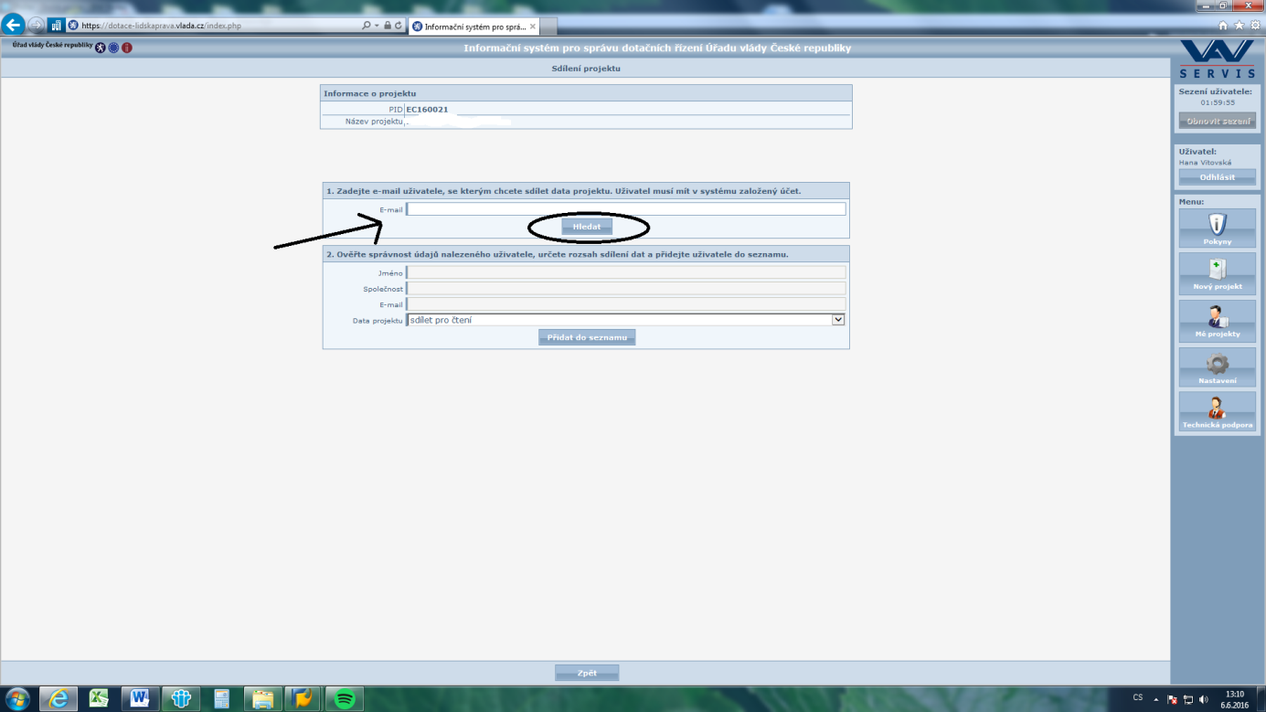
Úřad vlády České republiky
Odbor lidských práv a ochrany menšin
3) Do bodu č. 1 zadejte email uživatele, pro kterého chcete práva nastavit. Uživatel již musí mít v aplikaci svůj účet. Po zadání emailu klinete na tlačítko „Hledat“:

Slide 45
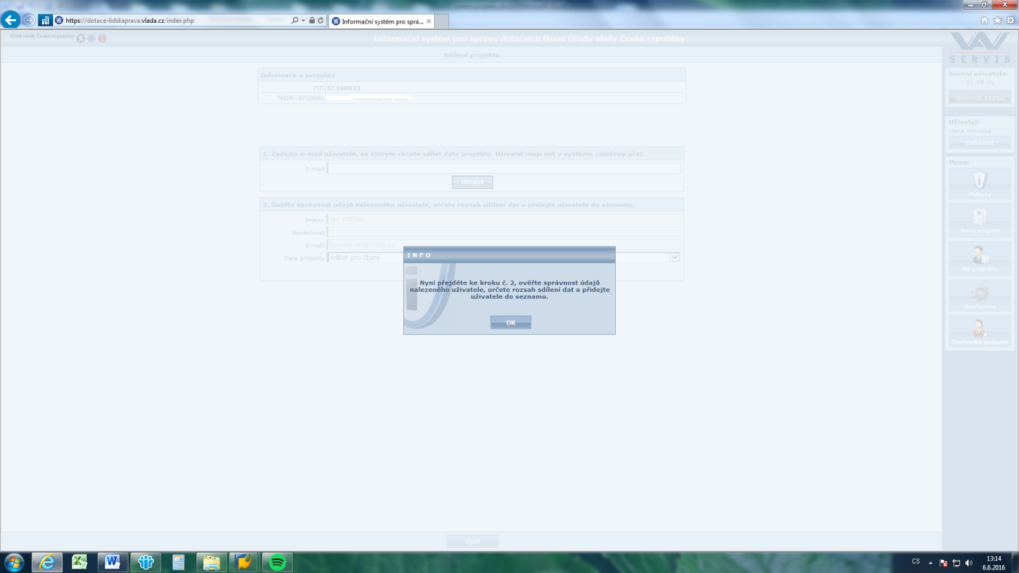
Úřad vlády České republiky
Odbor lidských práv a ochrany menšin
4) Poté Vás aplikace navede, abyste v dalším kroku zkontrolovali údaje o uživateli, kterého jste vybrali. Klikněte na „OK“.

Slide 46
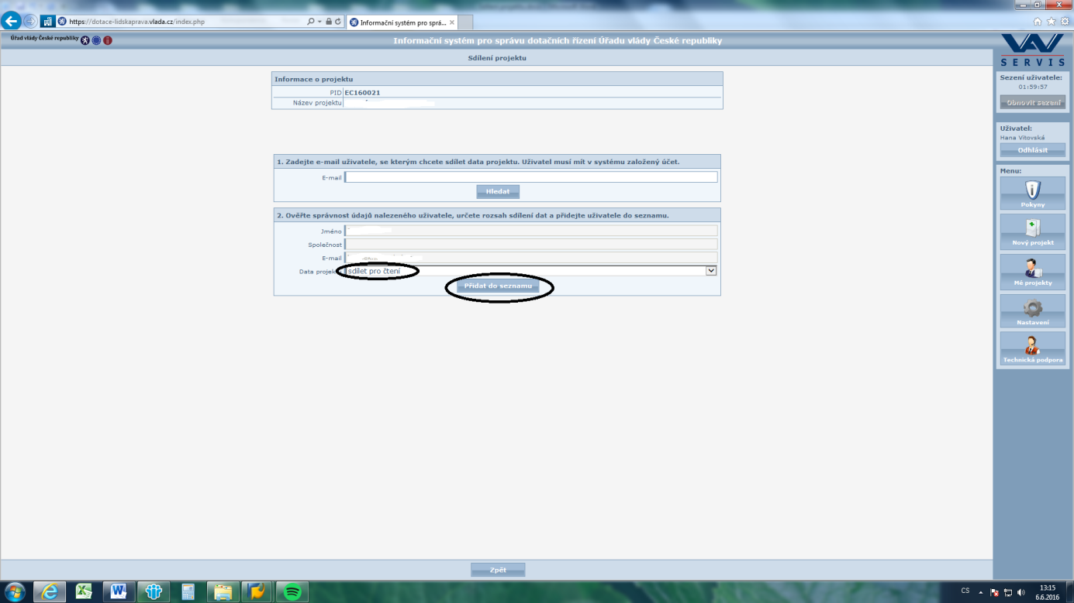
Úřad vlády České republiky
Odbor lidských práv a ochrany menšin
5) V bodu 2 nastavte úroveň práv pro daného uživatele, tzn., zda udělíte danému uživateli právo pouze na čtení projektu nebo na čtení a úpravy projektu. Poté změny uložte:

Slide 47
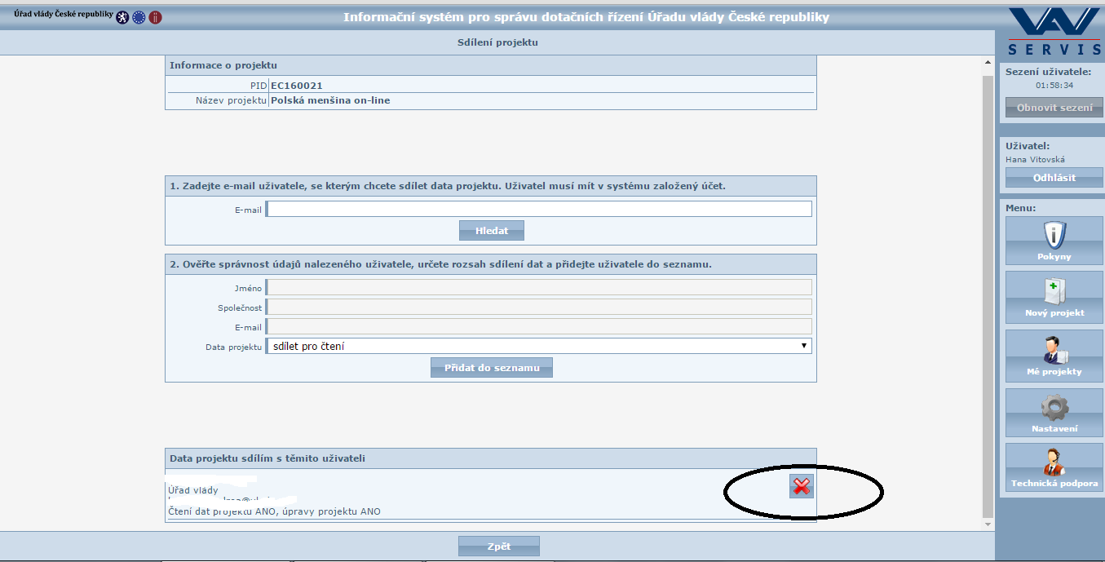
Úřad vlády České republiky
Odbor lidských práv a ochrany menšin
6) Uživateli, se kterým projekt sdílíte, budou na jeho e-mail odeslány informace o této události a v jeho nabídce "Mé projekty" se objeví i váš sdílený projekt.
7) Práva pro daného uživatele odebrat – v sekci „Mé projekty“ vyberete daný projekt, kliknete na ikonu osoby „Sdílet“ a v části „Data projektu sdílím s těmito uživateli“ kliknete na červený křížek:
Pouze upozorňuje na větší riziko výskytu chyb při sdílení projektu vícero uživateli!

Slide 48
Zprovoznění aplikace
Úřad vlády České republiky
Odbor lidských práv a ochrany menšin
Úprava aplikace, testování úprav
Předpokládaný začátek podávání žádostí cca 15. srpna 2016
Informace o zprovoznění budou zveřejněny na webových stránkách

Slide 49
Informace o dobrovolnících
Úřad vlády České republiky
Odbor lidských práv a ochrany menšin
Pouze organizace, které byla udělena akreditace dle § 6 zákona o dobrovolnické službě
Sazba132 Kč/hod
Mezi organizací a dobrovolníkem smlouva podle zákona o dobrovolnické službě
Za každý měsíc, ve kterém byla odpracována práce dobrovolníka, musí být vytvořen výkaz práce
Ve výkazu práce
  Počet hodin za každý den, popsána vykonaná práce
  Výkaz podepsán příslušným dobrovolníkem a přímým nadřízeným
  Náležitosti budou předmětem veřejnosprávní kontroly na místě

Slide 50
DĚKUJEME ZA POZORNOST ☺
Úřad vlády České republiky
Odbor lidských práv a ochrany menšin
Kontakty
Prevence sociálního vyloučení a komunitní práce, Podpora implementace Evropské charty jazyků
  Bc. Hana Vitovská, romove.dotace@vlada.cz, vitovska.hana@vlada.cz,
  + 420 602 541 320
  Bc. Klára Jůnová, junova.klara@vlada.cz, + 420 296 153 576
Podpora v oblasti rovnosti žen a mužů:
  Ing. Tomáš Strouhal, strouhal.tomas@vlada.cz, tel. + 420 606 080 427,
Podpora kapacit celostátních mezioborových sítí NNO
  Ing. Martin Vyšín, vysin.martin@vlada.cz, tel. + 420 296 153 274

